Slide 1
KI + Ethik
Erstellt auf Basis der Ready AI Online-Kurse „AI + ME“ und „MIT AI Ethics“ sowie der Moral Machine vom MIT Media Lab
Notes:
Bild: https://www.heise.de/ct/artikel/KI-mit-dem-Browser-ausprobieren-4537812.html

Slide 2
Aufbau
1) Warm-up
2) Theorie
3) Moral Machine
4) Diskussion
5) Eigenstudium

Slide 3
Warm-Up (10 min)
1) Unterschied zwischen KI und “normalem” Coding?
2) Wo habt ihr KI im alltäglichen Leben?
3) Findet ihr KI hilfreich oder bedenklich?
Beantwortet diese 3 Fragen bitte beim folgenden Padlet:
https://padlet.com/tcgrinschgl/vdb05h83mqgc7nm7
Ihr könnt auch die Beiträge eurer Kollegen kommentieren

Slide 4
Theorie: Was ist eine KI? (10 min)
3 Bestandteile:
Ein Dataset
Ein lernender Algorithmus bestehend aus Input, Verarbeitung des Inputs(Steps) und Output (erstellt durch Input + Steps)
Eine Vorhersage über die Zukunft
Wie lernt eine KI?
Machine Learning:
Training der KI durch mehrere Szenarien (Dataset)
Zufuhr neuer Infos (Input)
Analyse des Inputs einer Situation (Steps)
Ergebnis (Output)
Vermerken des Ergebnisses für zukünftige Situationen (Zukunftsvorhersage)

Slide 5
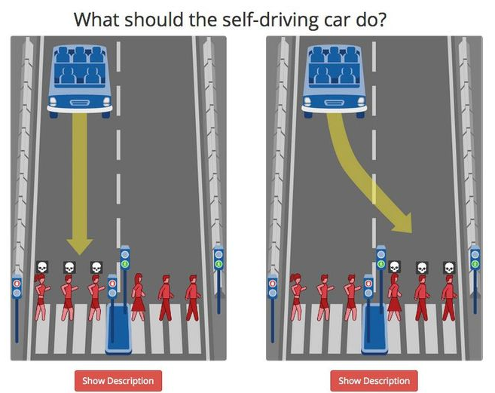
Moral Machine (10 min)
http://moralmachine.mit.edu/hl/de
Klickt auf Beurteilung beginnen
Lasst euch Beschreibungen einblenden
Beantwortet auch Schwerpunktfragen am Ende
Moralisches Dilemma – wen opfert das selbstfahrende Auto?
Versucht 2 Durchgänge
Notes:
Bild: https://www.moralmachine.net/

Slide 6
Moral Machine – Diskussion (15 min)
1) Was war euer Ergebnis? Findet ihr dieses ethisch vertretbar? Schildert eure Gedanken in ein paar Sätzen.
2) Erinnert euch zurück an den Beginn der Einheit: Wo kann KI im Alltag positiv/wo kann sie bedenklich sein?
3) Glaubt ihr selbstfahrende Autos werden bald zur Normalität werden? Oder wird die Gesellschaft zerstritten bleiben?
Beantwortet diese 3 Fragen bitte im folgenden Padlet:
https://padlet.com/tcgrinschgl/kwv0ptx3nv26sjhz
Ihr könnt auch die Beiträge eurer Kollegen kommentieren

Slide 7
Eigenstudium
Der TED Talk zur Moral Machine:
https://www.youtube.com/watch?v=tb-WdVA4_bo
Aktuelle Artikel zum Thema (von 2020):
https://www.nexible.at/blog/2020/02/16/auf-dem-weg-zum-autonomen-fahren-kuenstliche-intelligenz-im-auto/
https://www.zeit.de/mobilitaet/2020-01/autonomes-fahren-selbstfahrende-autos-sicherheit-deutschland-autofahrer

Slide 8
Das wars! Danke für eure Mitarbeit! :)

